Slide 1
Шаблоны и исключения
Лекция 10

Slide 2
1Функция-шаблон
Шаблоны позволяют определить конструкции (функции, классы), которые используют определенные типы, но на момент написания кода точно не известно, что это будут за типы.
Функция-шаблон — это функция без указания точного типа некоторых или всех параметров. При вызове такой функции программист сам определяет типы параметров.
Синтаксис функции-шаблона:
template <typename пользовательский_тип>
возвращаемый_тип имя_функции(список параметров)
{
// тело функции
}

Slide 3
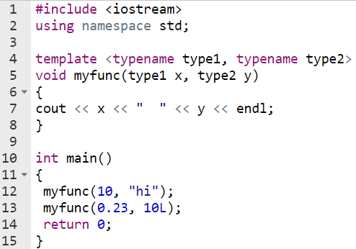


Slide 4
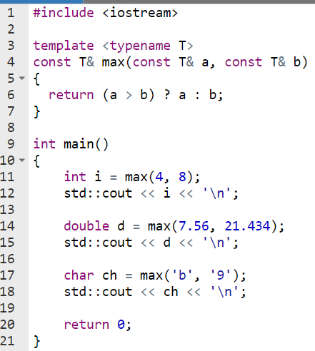
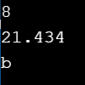

Slide 5
2 Классы-шаблоны
Шаблон класса позволяет задать тип свойств, используемых в классе.
Синтаксис класса-шаблона:
template <typename пользовательский_тип>
class имя_класса
{ ... }
Создание конкретного экземпляра класса-шаблона:
имя_класса <тип> объект;

Slide 6
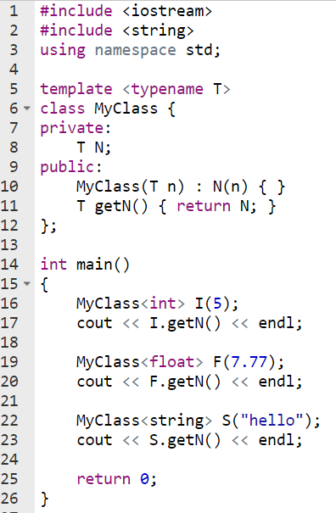


Slide 7
3 Обработка исключений
Общий синтаксис:
Инструкция throw должна выполняться либо внутри блока try, либо в функции, вызванной из блока try:
try { /*блок try*/ }
catch (тип1 аргумент) {// блок catch}
catch (тип2 аргумент) {// блок catch}
...
catch (типN аргумент) {// блок catch}
throw исключение;
Перехват всех исключений:
catch (...)
{
// обработка всех исключений
}

Slide 8
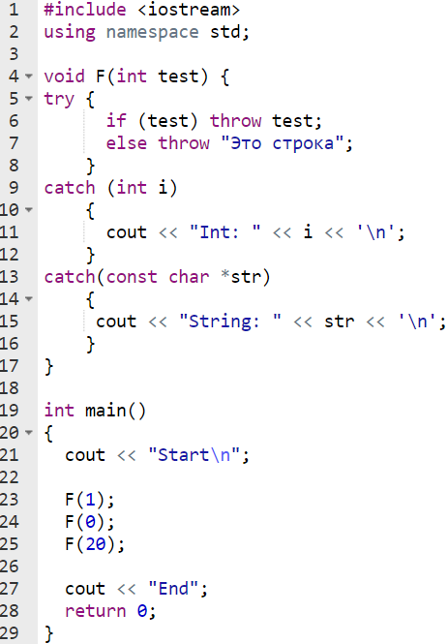
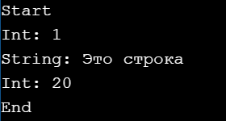

Slide 9
